Slide 1
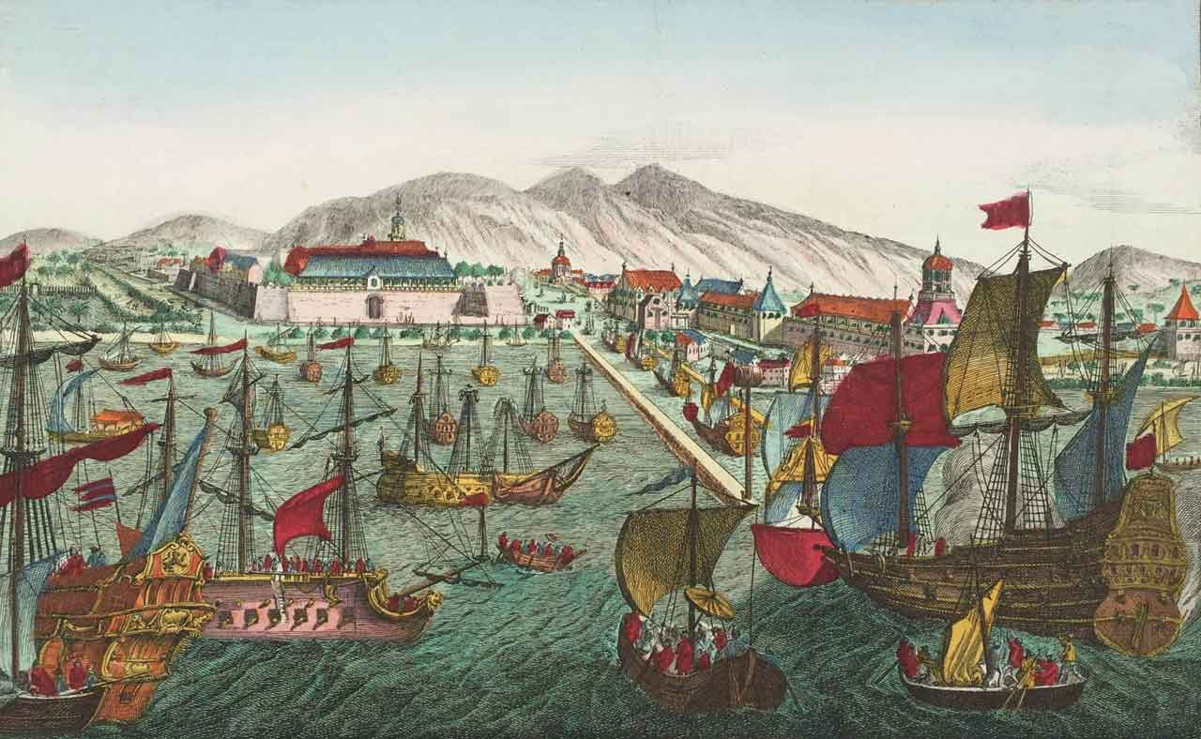
Paragraaf 3.1
Handel en kolonialisme

Slide 2
Aan het einde van deze presentatie:
weet je hoe Nederlanders en Indonesiërs met elkaar in contact kwamen
kun je uitleggen wat de VOC in Indonesië deed in de 17e en 18e eeuw
begrijp je hoe het cultuurstelsel werkte en wat de gevolgen ervan waren
kun je aangeven wat Nederland in Indonesië deed in de jaren 1870-1942

Slide 3
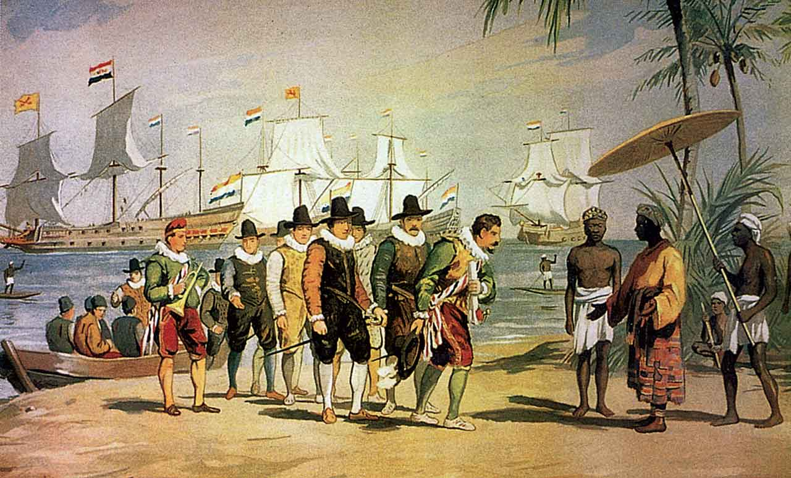
Nederlanders naar Indonesië
In 1596 arriveerden voor het eerst Nederlandse schepen in Oost-Indië: Zuid- en Zuidoost-Azië. De Nederlanders wilden handeldrijven.
Op de Indonesische eilanden woonden honderden verschillende volkeren met verschillende levenswijzen.
De Nederlanders stichtten compagnieën: handelsbedrijven. Deze compagnieën haalden van de eilanden kostbare specerijen: gedroogde kruiden die smaak aan het eten geven.

Slide 4
De VOC in Indonesië
VOC: Verenigde Oost-Indische Compagnie
monopolie: alleenrecht
gouverneur-generaal: hoogste Nederlandse bestuurder in Indië
plantage: groot landbouwbedrijf waar één gewas wordt verbouwd
In 1602 gingen alle compagnieën op in één bedrijf: de VOC. Het bedrijf kreeg het monopolie voor de handel in Azië. De VOC mocht ook forten bouwen, oorlog voeren en gebieden veroveren en besturen.
Onder leiding van gouverneur-generaal Jan Pieterszoon Coen stichtte de VOC plantages en handelsposten. Hierbij kwam veel geweld en slavernij voor.
De VOC veroverde steeds meer gebieden en ging in meer zaken handelen. Na jaren van verliezen werd in 1799 het bedrijf opgeheven.

Slide 5
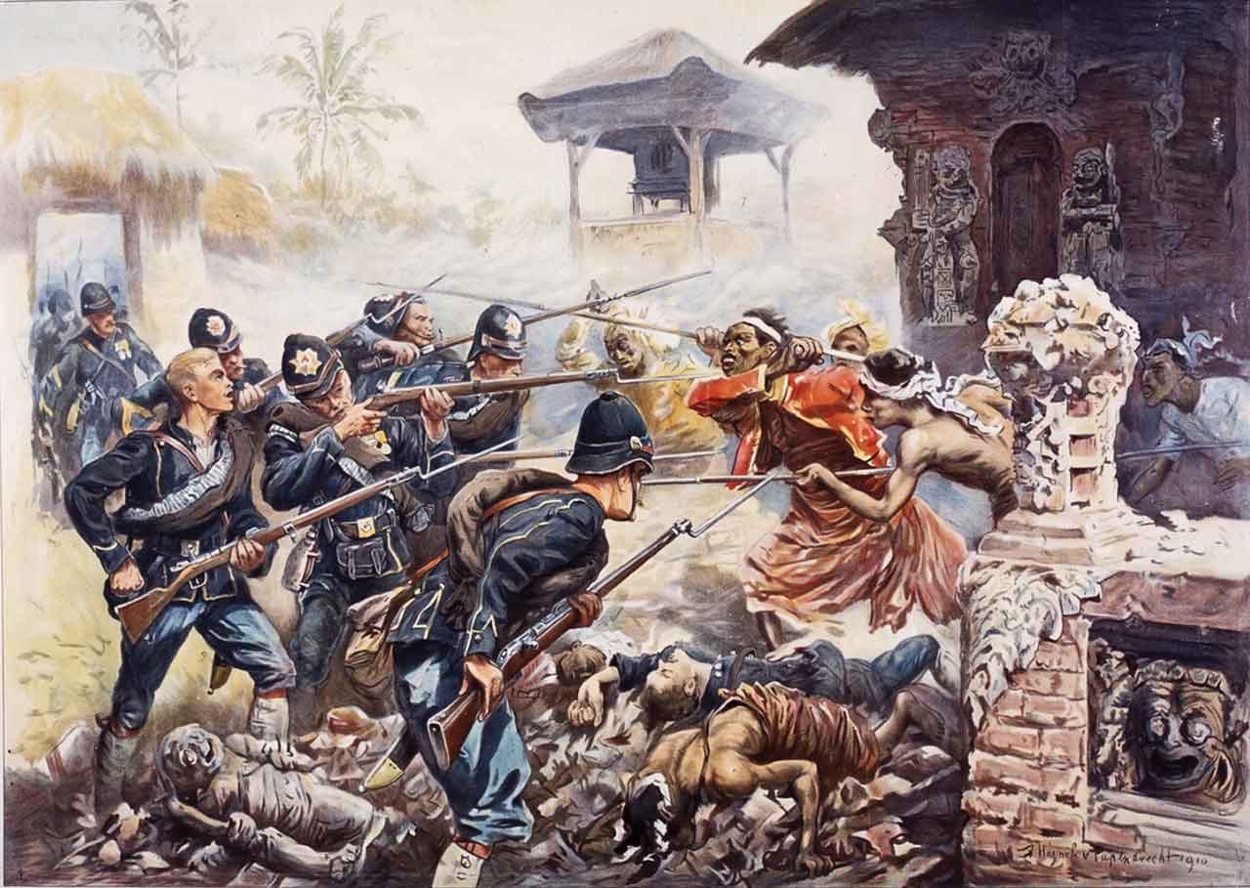
Het cultuurstelsel en de gevolgen
In 1816 nam het Koninkrijk der Nederlanden de VOC-kolonies in Indonesië over. Tussen 1825 en 1830 werd in een bloedige oorlog heel Java veroverd door het KNIL: Koninklijk Nederlands-Indisch Leger, het koloniale leger van Nederlands-Indië.
Sinds 1830 hanteerde Nederland het cultuurstelsel: een systeem waarbij Javaan-se boeren werden gedwongen koffie en andere tropische producten te verbouwen (1830-1870). Het cultuurstelsel bracht Nederland rijkdom, maar veroorzaakte op Java armoede en honger. Na kritiek werd het in 1870 afgeschaft.

Slide 6
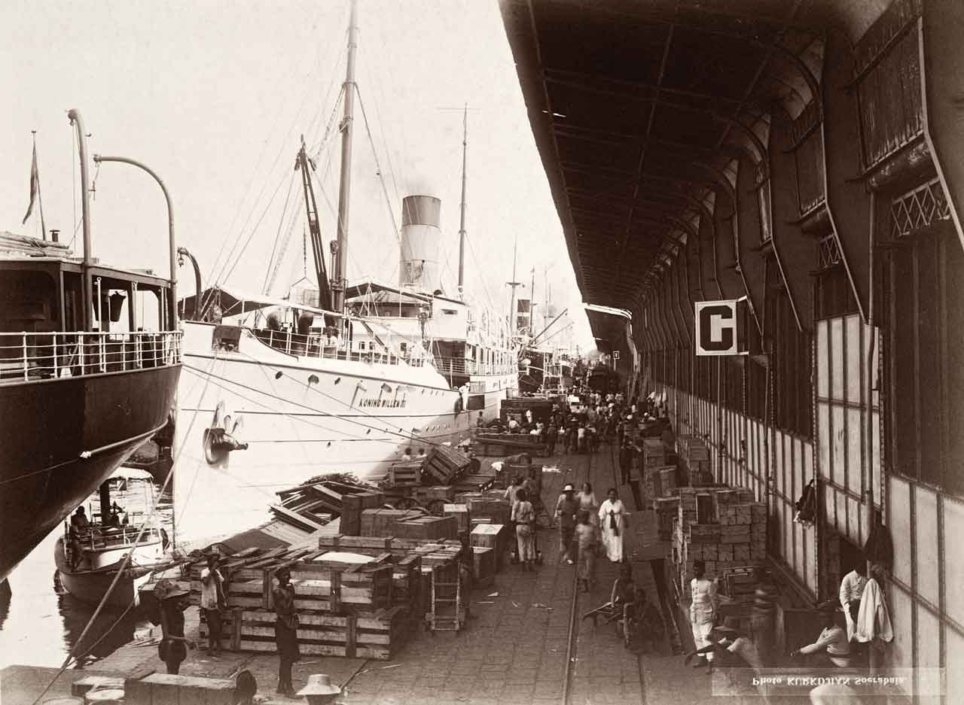
Nederland in Indonesië tussen 1870-1942
Nederland veroverde grote delen van Indonesië tijdens het modern imperialisme: Europese landen bouwen grote koloniale rijken op in Afrika en Azië. Bij verzet werd veel geweld gebruikt tegen inheemse vorsten: uit het land zelf. Die vorsten mochten blijven als ze meewerkten.
Nederland hanteerde een ethische politiek: politiek om de Indonesische bevolking ontwikkeling en welvaart te brengen.
Ook werden wegen, vliegvelden, spoorwegen en havens aangelegd. Daar profiteerden vooral Nederlandse ondernemers als Shell en Unilever van.

Slide 7
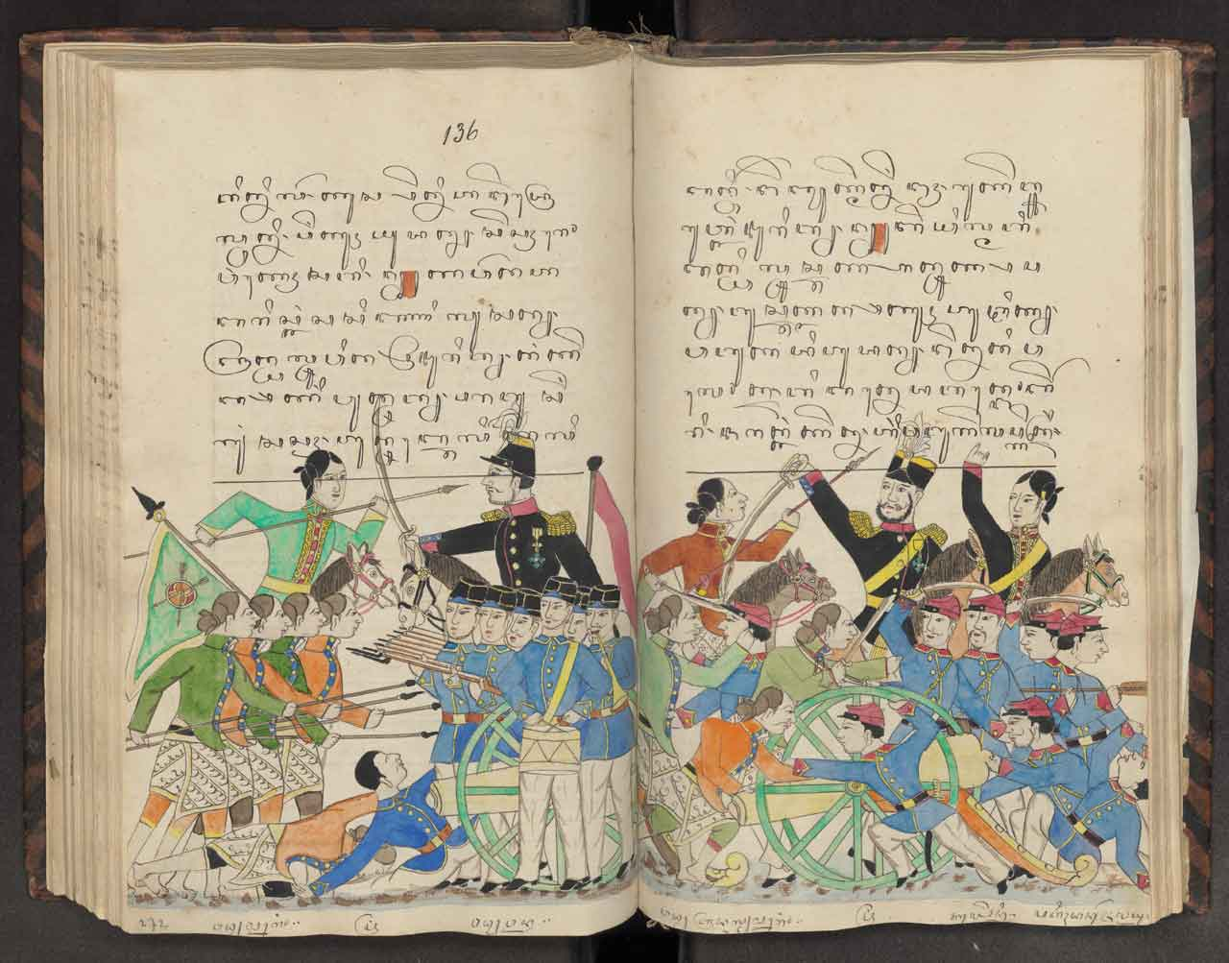
Gevecht tussen Javanen en Nederlanders, Java 1825

